Slide 1
Introduction au langage PHP

Slide 2
Présentation
PHP (Hypertext PreProcessor) est un langage de développement Web créé en 1994 par Rasmus Lerdorf.
C'est un langage "open source" dont la syntaxe est proche du langage C.

Slide 3
En 2004, le PHP était utilisé par 15 000 000 de sites web.
Le rôle du PHP est d'écrire (on dit aussi générer) automatiquement du code <html> dans les pages Web ; c'est pourquoi on parle de sites web dynamiques pour les sites contenant des scripts PHP.
Il s'agit d'un langage dont le code est exécuté par un serveur web et non par le navigateur contrairement au au javascript.
On dit que le code est exécuté côté serveur et non côté client. (Client=poste informatique où le navigateur s'exécute et qui est en contact avec un serveur web).

Slide 4
En conséquence, pour pouvoir fonctionner, un script php doit être "mis en ligne" et exécuté par un serveur web disposant d'un interpréteur PHP. Il ne peut pas fonctionner en local.
Illustration :
Soit le premier script php suivant :
<html><head><title>php01.php</title></head>
<body>
<?php
echo "<p>L'instruction echo écrit le code entre guillemets dans une page Web.<p>";
?>
</body>
</html>

Slide 5
Exécuter des scripts PHP en local
Pour développer une application Web contenant du PHP, il est possible de simuler le fonctionnement d'un serveur web sur une machine en local en utilisant le logiciel gratuit XAMPP ou WAMP.

Slide 6
Une fois, les scripts PHP mis au point et testés en local, ils pourront être définitivement mis en ligne sur un "vrai" serveur web.

Slide 7
En pratique
Pour exécuter un script php en local, il suffira donc de le placer dans le dossier WWW de WAMP ou htdocs de XAMPP, puis de l'exécuter par l'intermédiaire du web local.

Slide 8
Le PHP a aussi la capacité de communiquer avec une base de donnée Mysql.
C'est pourquoi WAMP et XAMPP proposent également un module de gestion de base de données Mysql.

Slide 9
Premières notions de PHP
Le code PHP est librement inclus dans une page html "là où on en a besoin"
Le code PHP est inclus entre les balises :
<?php
Instructions PHP
?>
Un fichier contenant du code php doit être enregistré avec l'extension.php

Slide 10
Les variables :
Une variable est une micro-zone de la mémoire dans laquelle pourra être stockée une valeur.
Chaque variable est précédée du symbole $ et chaque instruction se termine par un ;
Ex :
$age=5;
$prenom="Léon";
L'opérateur de concaténation est le .
Ex : echo "Le petit ".$prenom." a ".$age." ans." ;
// permet de placer un commentaire dans le code

Slide 11
2ème Exemple de script PHP
<html>
<head><title>php02.php</title></head>
<body>
<?php
// Ce symbole permet de placer une ligne de commentaire
$ip=$_SERVER["REMOTE_ADDR"];
echo "Bonjour, ici Big Brother...<br /><br />";
echo "Nous sommes le ".date("d/m/Y")."<br />";
echo "Votre adresse IP est ".$ip."<br />";
?>
</body>
</html>

Slide 12
Opérateurs de calculs arithmétiques
+ pour additionner
- pour soustraire
/ pour diviser
* pour multiplier
pow(nombre,puissance) pour élever un nombre à une puissance (en fait, c'est une fonction)
% pour donner le reste d'une division

Slide 13
Opérateurs de comparaison
== évalue si deux expressions sont égales
!= évalue si deux expressions sont différentes
Les autres opérateurs de comparaison sont les mêmes qu’en JS :
<
<=
>
>=

Slide 14
Autres opérateurs
++ augmente une variable d'une unité
Ex : $a++; équivaut à écrire $a=$a+1;
-- diminue une variable d'une unité
Ex : $b--; équivaut à écrire $b=$b-1;
&& signifie ET
|| signifie OU

Slide 15
La saisie en PHP
La saisie en PHP s'effectue obligatoirement en passant par une IHM, c'est-à-dire un formulaire <html> (voir chapitre correspondant)
Exemple : dans un formulaire <html>, l'utilisateur a saisi son prénom dans une zone de texte appelée "prenom"
Pour récupérer la valeur du prénom, le script php utilisera l'instruction :
$prenom=$_POST["prenom"];

Slide 16
le formulaire de saisie
<html>
<head><title>php03.html</title></head>
<body>
<form action="php03.php" method="post">
<p>Entrez votre prénom :
<input type="text" name="prenom" size="20" /></p>
<p><input type="submit" value="Envoyer" />
<input type="reset" value="Annuler" /></p>
</form>
</body>
</html>

Slide 17
Voici le script PHP récupérant et affichant la valeur saisie dans le formulaire précédent
<html>
<head>
<title>php03.php</title>
</head>
<body>
<?php
$prenom=$_POST["prenom"];
echo "<p>Bonjour ".$prenom."</p>";
?>
</body>
</html>

Slide 18
PHP et l'affichage des résultats
PHP affiche les résultats grâce à l'instruction echo.
Ex : echo "Bonjour ".$prenom.", vous avez ".$age." ans."
Le résultat obtenu sera par exemple :
Bonjour Claudine, vous avez 16 ans.

Slide 19
L'affichage des résultats en PHP peut être amélioré en utilisant toutes les capacités du <html>
Exemple : le programme PHP suivant calcule et affiche la moyenne de deux notes :
<?php
$not1=10.55;
$not2=12.8;
$moyenne=($not1+$not2)/2;
$moyenne=round($moyenne,2);
echo "Moyenne=".$moyenne;
?>
Le résultat affiché sera : Moyenne=11.68

Slide 20
L'affichage des résultats peut être amélioré en utilisant un tableau <html> et en insérant dans les cellules appropriées du tableau, du code PHP qui placera les valeurs requises dans les cellules.

Slide 21
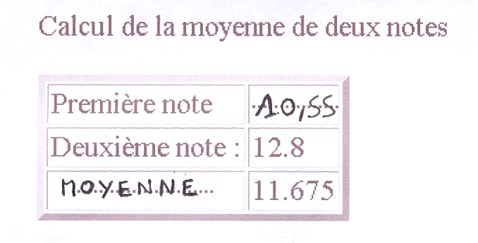
Ex : On souhaite obtenir l'affichage suivant :

Slide 22
Ainsi on aura:
<html>
<head><title>MOYENNE</title></head>
<body>
Calcul de la moyenne de deux notes
<br />
<?php
$not1=10.55;
$not2=12.8;
$moyenne=round(($not1+$not2)/2,2);
echo "<br/>";
?>
<table><caption>Calcul de la moyenne de deux notes</caption>
<tr>
<td>Première note </td>
<td><?php echo $not1 ?></td>
</tr>
<tr>
<td>Deuxième note : </td>
<td> <?php echo $not2 ?> </td>
</tr>
<tr>
<td>MOYENNE :</td>
<td> <?php echo $moyenne ?> </td>
</tr>
</table>
</body>
</html>

